Slide 1

İLAHİYAT FAKÜLTESİ

Slide 2
VİZYONUMUZ
  İslami ilimler sahasında ilmî-akademik hedefler ve toplumsal ihtiyaçlar doğrultusunda araştırmalar yapan, bu araştırmalar ve yetiştirdiği ilahiyatçılar aracılığıyla dinî, ahlaki ve toplumsal problemlere çözümler üreten, gelenek ile günümüz dünyası arasında köprü vazifesi gören, bu bağlamda klasik dönemde üretilen bilgiler ile modern dönemde yaşanan teolojik tartışmaları orijinal dilleriyle takip edip değerlendiren, tarihte ilim ve irfan alanında önemli âlimler yetiştiren ve geleneksel medrese eğitimini günümüze kadar sürdüren Siirt ilimizin bu birikiminden istifade ederek İslâmî ilimlerin gelişimi ve devamı konusundaki misyonunun devam etmesini sağlayan, böylelikle geleneği günümüze, yerel olanı evrensele taşıyabilen etkili ve saygın bir kurum olmaktır.

Slide 3
MİSYONUMUZ
Din bilimleri alanında araştırmalar yapmak ve bilimsel etkinlikler düzenleyerek ilim dünyasına katkıda bulunmak, toplumun alanımızla ilgili ihtiyaç ve taleplerini karşılamaktır. Ayrıca İslami ilimler alanında araştırma yapabilmek için gereksinim duyacağı dil ve yöntem gibi araçlara haiz, klasik kaynaklara ulaşabilen, bunları günümüz şartları ve akademik yöntemler ışığında değerlendirip yorumlayabilen, bireysel ve toplumsal sorunlara çözüm üretebilen, sistematik ve tutarlı düşünebilen, ahlâkî değerleri ve dinî mirası özümseyen ve birikimini insanlığa yararlı olma amacında kullanan ilahiyatçılar yetiştirmektir.

Slide 4
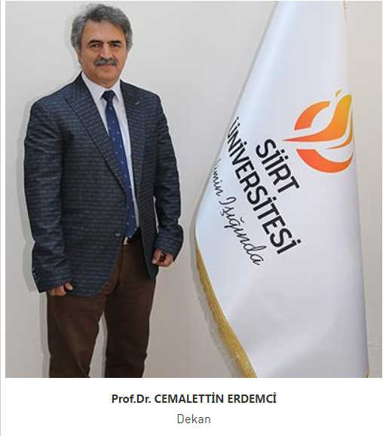
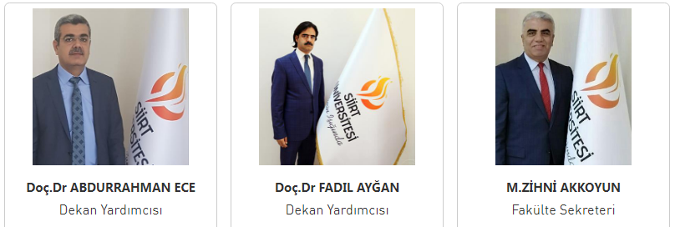
Y Ö N E T İ M

Slide 5
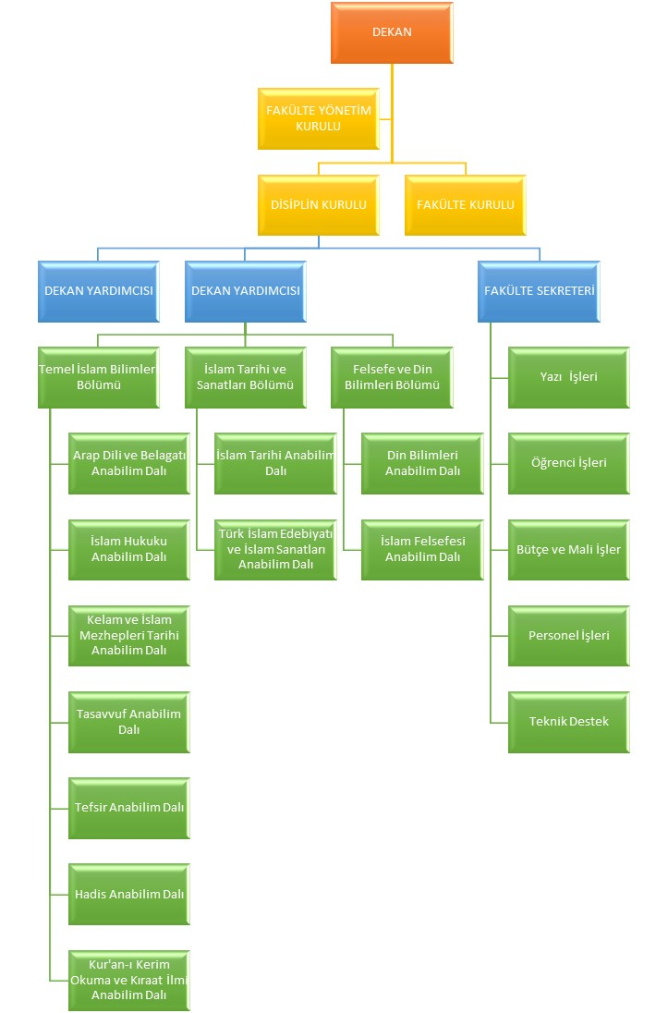
ORGANİZASYON ŞEMASI

Slide 6

AKADEMİK PERSONEL

Slide 7
Akademik Personel Sayısı (Yıllara Göre Değişimi)
Akademik Personel Değişim Tablosu
Unvan | 2018 | 2019 | 2020 | 2021
Profesör | 3 | 2 | 2 | 3
Doçent | 2 | 3 | 4 | 9
Dr. Öğrt. Üyesi | 16 | 18 | 19 | 17
Öğretim Üyeleri Toplamı | 21 | 23 | 25 | 29
Öğretim Görevlisi | 7 | 9 | 7 | 9
Okutman | 3 | 3 | 0 | 0
Araştırma Görevlisi | 15 | 18 | 17 | 20
Öğretim Üyesi Dışındaki Akademik Personel Toplamı | 25 | 30 | 24 | 29
GENEL TOPLAM | 46 | 53 | 49 | 58

Slide 8
Bölümlerimiz
TEMEL İSLAM BİLİMLERİ BÖLÜMÜ
  Arap Dili ve Belagatı Anabilim Dalı
  İslam Hukuku Anabilim Dalı
  Kelam ve İslam Mezhepleri Tarihi Anabilim Dalı
  Tasavvuf Anabilim Dalı
  Tefsir Anabilim Dalı
  Hadis Anabilim Dalı
  Kur'an-ı Kerim Okuma ve Kıraat İlmi Anabilim Dalı
İSLAM TARİHİ VE SANATLARI BÖLÜMÜ
  İslam Tarihi Anabilim Dalı
  Türk İslam Edebiyatı ve İslam Sanatları Anabilim Dalı
FELSEFE VE DİN BİLİMLERİ BÖLÜMÜ
  Din Bilimleri Anabilim Dalı
  İslam Felsefesi Anabilim Dalı

Slide 9
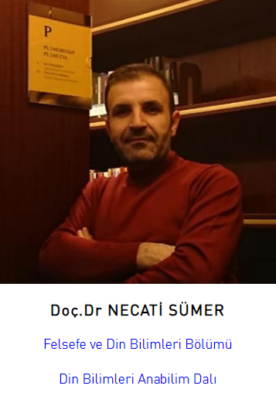
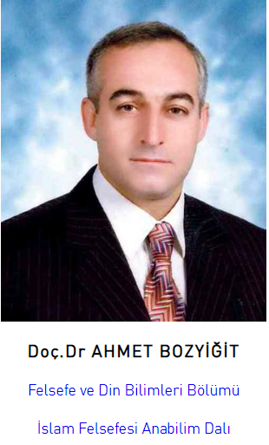
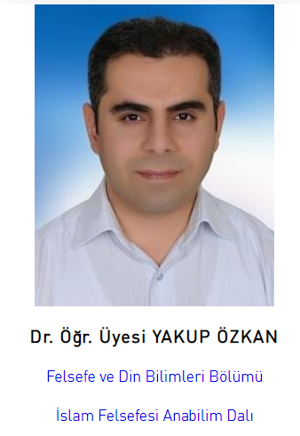
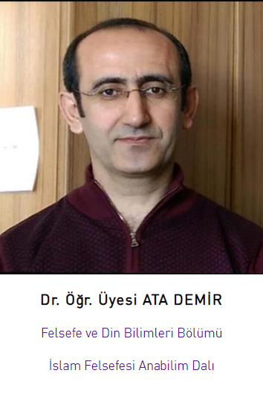
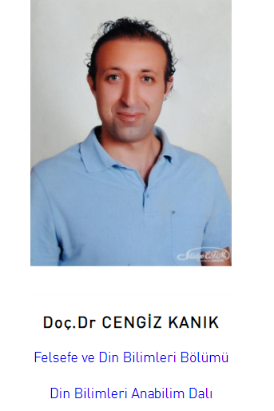
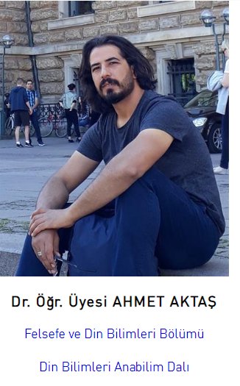
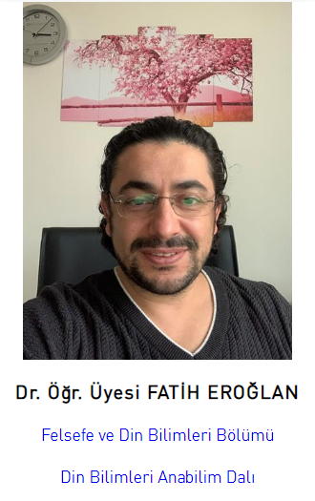
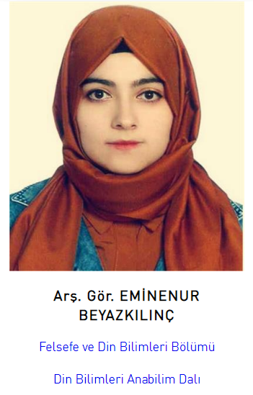
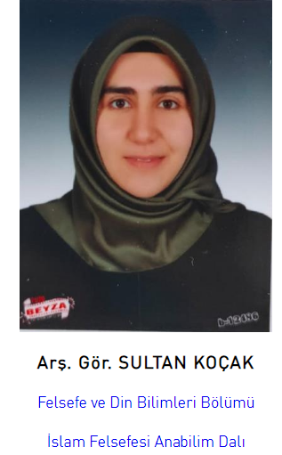
Felsefe Ve Din Bilimleri Bölümü

Slide 10
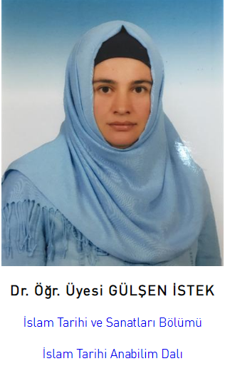
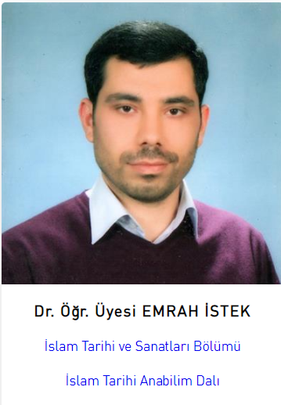
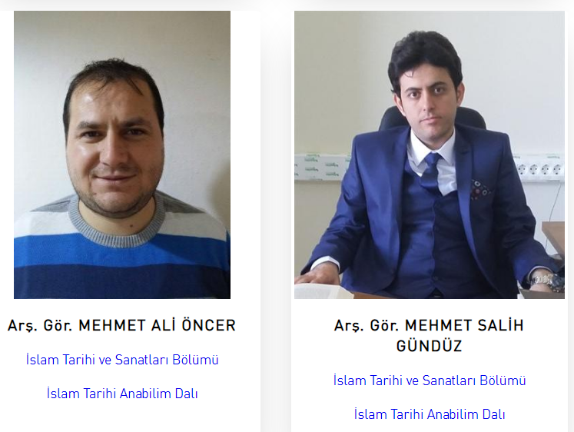
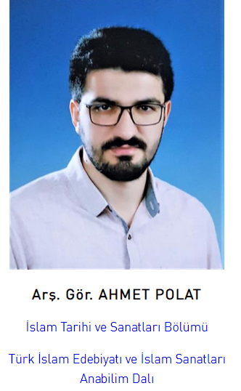
İslam Tarihi Ve Sanatları Bölümü

Slide 11
Temel İslam Bilimleri Bölümü
Arap Dili ve Belagatı Anabilim Dalı
İslam Hukuku Anabilim Dalı
Kelam ve İslam Mezhepleri Tarihi Anabilim Dalı
Tasavvuf Anabilim Dalı
Tefsir Anabilim Dalı
Hadis Anabilim Dalı
Kur'an-ı Kerim Okuma ve Kıraat İlmi Anabilim Dalı

Slide 12
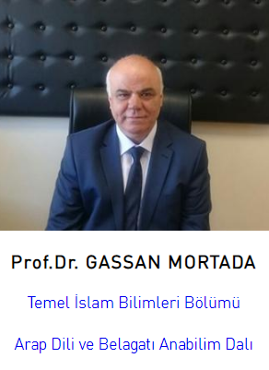
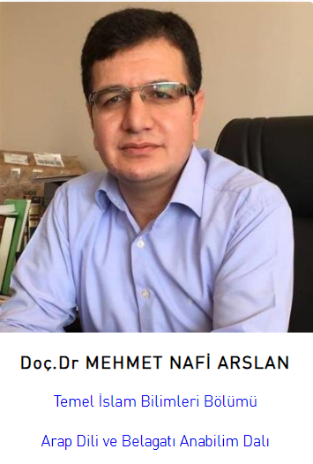
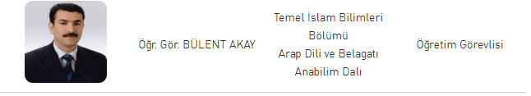
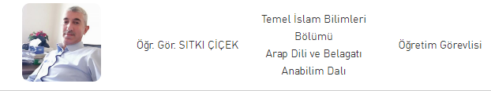
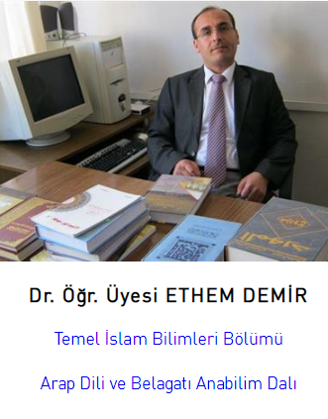
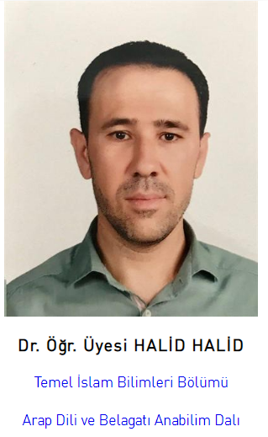
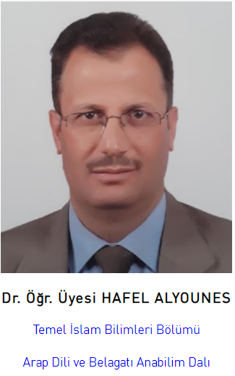
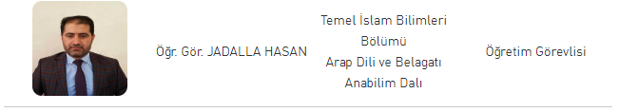
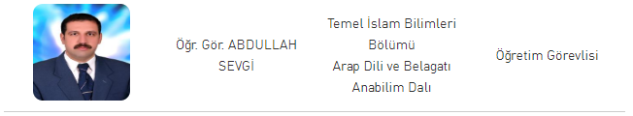
Arap Dili ve Belagatı Anabilim Dalı

Slide 13
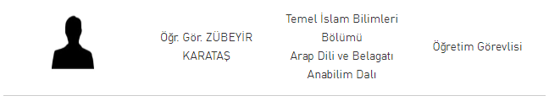

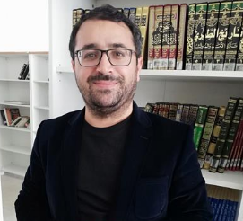
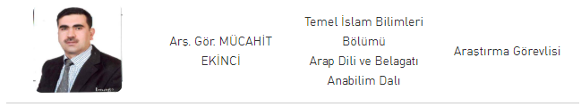
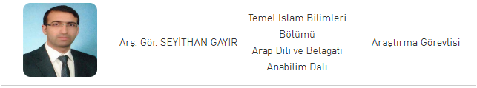

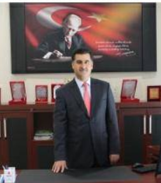
Arap Dili ve Belagatı Anabilim Dalı

Slide 14
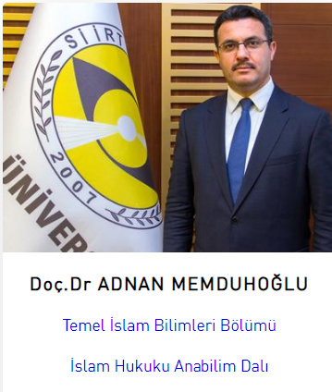
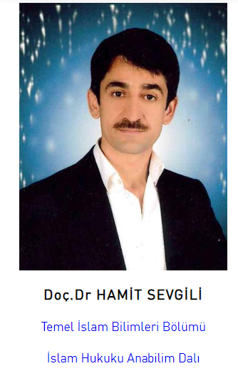
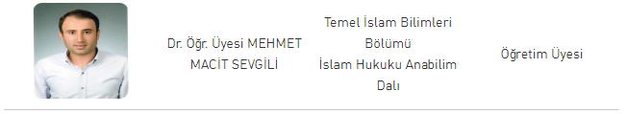
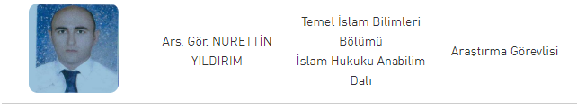
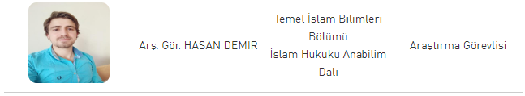
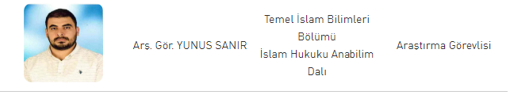
İslam Hukuku Anabilim Dalı

Slide 15
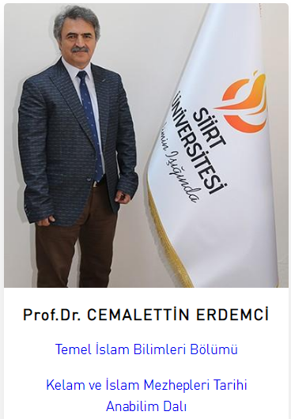
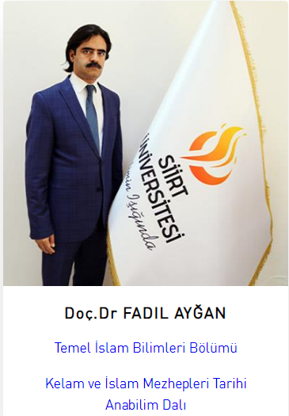
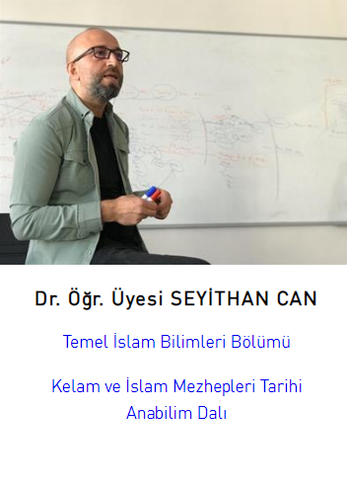
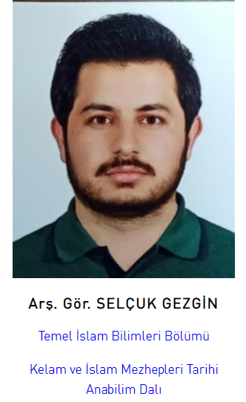
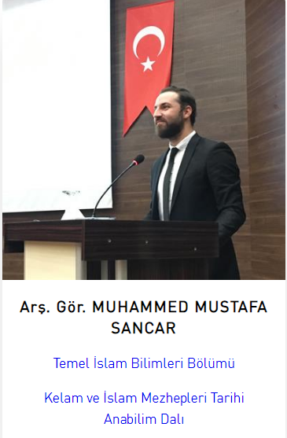
Kelam ve İslam Mezhepleri Tarihi Anabilim Dalı

Slide 16
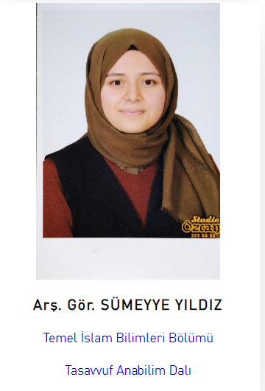
Tasavvuf Anabilim Dalı

Slide 17
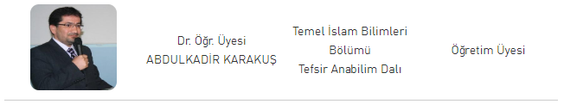
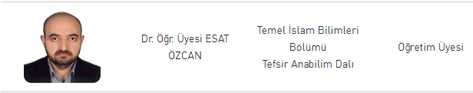
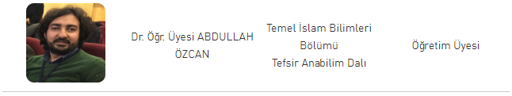
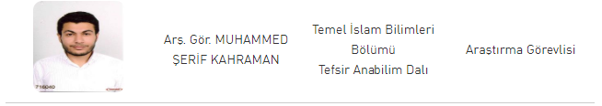
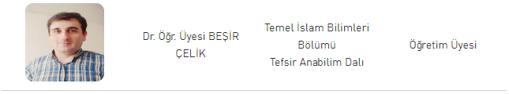
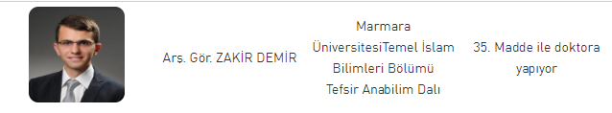
Tefsir Anabilim Dalı

Slide 18
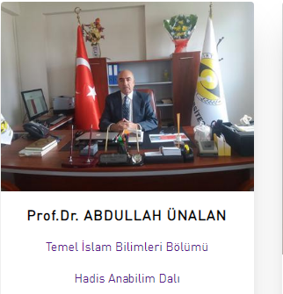
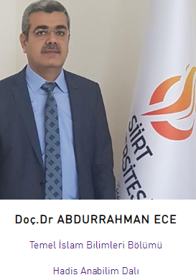




Hadis Anabilim Dalı

Slide 19

Kur'an-ı Kerim Okuma ve Kıraat İlmi
Anabilim Dalı

Slide 20

ÖĞRENCİLERİMİZ

Slide 21
Fakülte Koordinatörlükleri
Erasmus+ (Dr. Öğr. Üyesi Fatih EROĞLAN)
Mevlana Değişim Programı (Dr. Öğr. Üyesi Mehmet Macit SEVGİLİ)
Farabi Değişim Programı (Ar. Gör. Yunus SANIR)
Uluslararası İlişkiler Koordinatörlüğü (Dr. Öğr. Üyesi İlyas ERPAY)

Slide 22
Öğrenci Sayımızın Yıllara Göre Değişimi
Yıllara Göre Öğrenci Sayıları
Birim/Bölüm Adı | 2018 | 2019 | 2020 | 2021
İlahiyat | 675 | 707 | 715 | 687
İlahiyat (İ.Ö.) | 534 | 591 | 572 | 574
TOPLAM | 1209 | 1298 | 1287 | 1261

Slide 23
Yıllara Göre Fakültemize Kayıt Yapan Yabancı Uyruklu Öğrenci Değişim Tablosu
Yabancı Uyruklu Öğrencilerin Sayısı
Birimi | 2018 Yılı |  |  | 2019 Yılı |  |  | 2020 Yılı |  |  | 2021
 | Kız | Erkek | Toplam | Kız | Erkek | Toplam | Kız | Erkek | Toplam | Kız | Erkek | Toplam
İlahiyat | 3 | 18 | 21 | 9 | 27 | 36 | 46 | 86 | 132 | 39 | 68 | 107
İlahiyat (İ.Ö.) | 0 | 3 | 3 | 7 | 20 | 27 | 9 | 17 | 26 | 11 | 12 | 23
TOPLAM | 3 | 21 | 24 | 16 | 47 | 63 | 55 | 103 | 158 | 50 | 80 | 130

Slide 24
Yıllara Göre Fakültemiz Değişim Programı Hareketliliği
Değişim Programı ile Giden-Gelen Öğrenci Sayıları 2020-2021 Eğitim Yılı
Birimi | Mevlana |  |  | Erasmus |  |  | Farabi |  |  | 2020-2021 Yılı
 | Gelen | Giden | Toplam | Gelen | Giden | Toplam | Gelen | Giden | Toplam | Gelen | Giden | Toplam
İlahiyat | 0 | 0 | 0 | 0 | 0 | 0 | 0 | 0 | 0 | 0 | 0 | 0
İlahiyat (İ.Ö.) | 0 | 0 | 0 | 0 | 0 | 0 | 0 | 0 | 0 | 0 | 0 | 0
TOPLAM | 0 | 0 | 0 | 0 | 0 | 0 | 0 | 0 | 0 | 0 | 0 | 0

Slide 25

BİLİMSEL FAALİYETLER

Slide 26
2018-2020 YILLARINDA SİİRT ÜNİVERSİTESİ
İLAHİYAT FAKÜLTESİ’NDE GERÇEKLEŞTİRİLEN
YAYINLAR VE BİLİMSEL FAALİYETLER
 | 2018 | 2019 | 2020
Ulusal Yayınevleri Tarafından Yayımlanan Kitap | 7 | 18 | 4
Uluslararası Yayınevleri Tarafından Yayımlanan Kitap | 4 | 12 | 19
Ulusal Hakemli Dergilerde Makale | 11 | 16 | 4
Uluslararası Hakemli Dergilerde Makale | 22 | 20 | 17
Ulusal Hakemsiz Dergilerde Makale | 2 | 5 | 15
Uluslararası Sözlü Bildiri | 13 | 13 | 15
Ulusal Sözlü Bildiri | 2 | - | 1

Slide 27
AKADEMİK KISIM
FİZİKİ YAPI

Slide 28
Derslikler ve Kapasite
No | Sınıf | Kapasite |  | No | Sınıf | Kapasite
1 | Derslik 1 | 56 |  | 18 | Derslik 18 | 40
2 | Derslik 2 | 40 |  | 19 | Derslik 19 | 56
3 | Derslik 3 | 40 |  | 20 | Derslik 20 | 40
4 | Derslik 4 | 40 |  | 21 | Derslik 21 | 40
5 | Derslik 5 | 40 |  | 22 | Derslik 22 | 40
6 | Derslik 6 | 40 |  | 23 | Derslik 23 | 40
7 | Derslik 7 | 40 |  | 24 | Derslik 24 | 40
8 | Derslik 8 | 40 |  | 25 | Derslik 25 | 40
9 | Derslik 9 | 56 |  | 26 | Derslik 26 | 40
10 | Derslik 10 | 40 |  | 27 | Derslik 27 | 56
11 | Derslik 11 | 56 |  | 28 | Derslik 28 | 40
12 | Derslik 12 | 56 |  | 29 | Derslik 29 | 56
13 | Derslik 13 | 40 |  | 30 | Derslik 30 | 56
14 | Derslik 14 | 40 |  | 31 | Amfi – 1 | 122
15 | Derslik 15 | 40 |  | 32 | Amfi – 2 | 122
16 | Derslik 16 | 40 |  | 33 | Amfi – 3 | 272
17 | Derslik 17 | 56 |  | Genel Toplam |  | 1860

Slide 29
DİĞER ÇALIŞMA ALANLARIMIZ
Çalışma Odaları | 3 Adet
Laboratuvar | 5 Adet
Yüksek lisans Sınıfları | 6 Adet
Hazırlık ve Multimedya Salonu | 2 Adet
Akademisyen Dinlenme Odası | 1 Adet
Bölüm Başkanlıkları Toplantı Odası | 3 Adet
Yönetim Kurulu Toplantı Odası | 1 Adet
Akademisyen Odalarımız | 105 Adet (18 Adeti YDYO) (12 Adeti TOMYO)
Fuaye ve Sergi Odaları | 7 Adet

Slide 30
Mali Durum

Slide 31
EKONOMİK SINIFLANDIRMA BAZINDA 2019 YILINDA YAPILAN HARCAMALAR
Ekonomik Kod |  |  |  | Ekonomik Sınıflandırmanın Adı | Harcama Tutarı
I | II | III | IV
1 | 1 | 1 | 1 | Temel Maaşlar | 3.241.960,07
1 | 1 | 1 | 2 | Taban Aylık | 318.277,38
1 | 1 | 2 | 1 | Zamlar ve Tazminatlar | 166.487,16
1 | 1 | 3 | 1 | Ödenekler | 2.500.,95
1 | 1 | 4 | 1 | Sosyal Haklar | 117.299,22
1 | 1 | 5 | 1 | Ek Çalışma Karşılıkları | 202.777,71
1 | 1 | 5 | 3 | Ek Ders Ücretleri | 402.115,38
PERSONEL GİDERLERİ TOPLAMI
1 | 4 | 1 | 6 | Ders Ücreti Karşılığında Görevlendirilenlerin Ücretleri | 7.212,60
DERS ÜCRETİ KARŞILIĞINDA GÖREVLENDİRİLENLERİN ÜCRETLERİ
2 | 1 | 6 | 1 | Sağlık Güvenlik Primi Ödemeleri | 429.323,70
2 | 1 | 6 | 2 | Sosyal Primi Ödemeleri | 252.415,99
2 | 4 | 6 | 1 | Geçici Personel Sağlık Güvenlik Primi Ödemeleri
MAL VE HİZMET
3 | 2 | 1 | 1 | Kırtasiye Alımları | 00
3 | 2 | 1 | 2 | Tefrişat ve Bakım-Onarım Giderleri | 00
3 | 2 | 1 | 90 | Kırtasiye ve Büro Malz. Alım. | 00
3 | 2 | 2 | 2 | Temizlik Malzemesi Alımları | 00
3 | 2 | 9 | 90 | Diğer tüketim Mal ve Malzeme Alımları | 36.917,95
YOLLUKLAR
3 | 3 | 1 | 1 | Yurtiçi Geçici Görev Yollukları | 00
3 | 3 | 2 | 1 | Yurtiçi Sürekli Görev Yollukları | 00
3 | 3 | 3 | 1 | Yurtdışı Geçici Görev Yollukları | 00
İLETİŞİM
3 | 5 | 2 | 2 | Telefon ve Abonelik Kullanım Ücretleri | 693,47
HİZMET ALIM GİDERİ
3 | 7 | 1 | 90 | Diğer Dayanıklı Mal ve Malzeme Alımları
3 | 7 | 3 | 90 | Diğer Bakım ve Onarım Giderleri | 00
DAYANIKLI MAL MALZEME ALIMI VE BAKIM ONARIM GİDERLERİ |  |  |  |  | 00

Slide 32
EKİPMAN

Slide 33
Akademik Personel ve Eğitim - Öğretim’ de Kullanılan Metaryeller
Akıllı Tahta | 4
Yazı Tahtası | 29
Masaüstü Bilgisayar | 58
Dizüstü Bilgisayar | 32
Projeksiyon | 8
Ses Sistemleri | 3 Adet (Amfilerde)
Yazıcılar | 24
Fotokopi Makinesi | 2

Slide 34

PLANLAR
VE
ETKİNLİKLER

Slide 35



ÇARŞAMBA SEMİNERLERİ

Slide 36



ÇARŞAMBA SEMİNERLERİ

Slide 37


Atölyeler

Slide 38


Atölyeler

Slide 39


Fakülte Dergisi

Slide 40
2021-2022 Eğitim-Öğretim Dönemi
Planlanan Etkinlikler
Çarşamba Seminerleri
Ulusal Öğrenci Sempozyumu
Diyanetle ortak yürütülen Diyanet Akademi Programı
Farklı alanlarda okuma atölyeleri

Slide 41
İlahiyat Fakültesi Geleneksel Futbol Turnuvası
Eğitim-Öğretim ve Sanat ile ilgili Sergiler
Sosyal Sorumluluk Projesi adı altında Kermes, Köy ziyaretleri vs.
İlahiyat Mikrofon

Slide 42
İDARİ PERSONEL

Slide 43
İdari Görev | Sayı
Fakülte Sekreteri | 1
Şef (Taşınır Kontrol Yetkilisi) | 1
Dekanlık Sekreterliği | 0
Yazı İşleri | 1
Teknik Personel | 0
Öğrenci İşleri | 2
Mutemetlik | 1
Yardımcı Hizmetli | 2

Slide 44






Slide 45
İDARİ KISIM FİZİKİ YAPI

Slide 46
İDARİ KISIM
Konferans Salonu | 478 Oturma Kapasiteli
Yönetim Kurulu Toplantı Odası | 1 Adet
Dekan Odası | 1 Adet
Dekan Yardımcıları Odası | 2 Adet
İdari Personel Odaları | 10 Adet
Çay Ocağı | 1 Adet

Slide 47
MALİ DURUM

Slide 48
EKONOMİK SINIFLANDIRMA BAZINDA 2019 YILINDA YAPILAN HARCAMALAR
Ekonomik Kod |  |  |  | Ekonomik Sınıflandırmanın Adı | Harcama Tutarı
I | II | III | IV
1 | 1 | 1 | 1 | Temel Maaşlar | 264.960,07
1 | 1 | 1 | 2 | Taban Aylık | 995.277,38
1 | 1 | 2 | 1 | Zamlar ve Tazminatlar | 1.151.487,16
1 | 1 | 3 | 1 | Ödenekler | 1.867.554,95
1 | 1 | 4 | 1 | Sosyal Haklar | 117.299,22
1 | 1 | 5 | 1 | Ek Çalışma Karşılıkları | 109.777,71
1 | 1 | 5 | 3 | Ek Ders Ücretleri | 376.115,38
PERSONEL GİDERLERİ TOPLAMI
1 | 4 | 1 | 6 | Ders Ücreti Karşılığında Görevlendirilenlerin Ücretleri | 7.212,60
DERS ÜCRETİ KARŞILIĞINDA GÖREVLENDİRİLENLERİN ÜCRETLERİ
2 | 1 | 6 | 1 | Sağlık Güvenlik Primi Ödemeleri | 329.323,70
2 | 1 | 6 | 2 | Sosyal Primi Ödemeleri | 202.415,99
2 | 4 | 6 | 1 | Geçici Personel Sağlık Güvenlik Primi Ödemeleri
MAL VE HİZMET
3 | 2 | 1 | 1 | Kırtasiye Alımları | 3.798
3 | 2 | 1 | 2 | Tefrişat ve Bakım-Onarım Giderleri | 2.099
3 | 2 | 1 | 90 | Kırtasiye ve Büro Malz. Alım. | 00
3 | 2 | 2 | 2 | Temizlik Malzemesi Alımları | 00
3 | 2 | 9 | 90 | Diğer tüketim Mal ve Malzeme Alımları | 97.205,47
YOLLUKLAR
3 | 3 | 1 | 1 | Yurtiçi Geçici Görev Yollukları | 10.388,12
3 | 3 | 2 | 1 | Yurtiçi Sürekli Görev Yollukları | 1.503,56
3 | 3 | 3 | 1 | Yurtdışı Geçici Görev Yollukları | 6.000,00
İLETİŞİM
3 | 5 | 2 | 2 | Telefon ve Abonelik Kullanım Ücretleri | 480.00
HİZMET ALIM GİDERİ
3 | 7 | 1 | 90 | Diğer Dayanıklı Mal ve Malzeme Alımları | 1.750,00
3 | 7 | 3 | 90 | Diğer Bakım ve Onarım Giderleri | 18.682,00
DAYANIKLI MAL MALZEME ALIMI VE BAKIM ONARIM GİDERLERİ |  |  |  |  | 20.432,00

Slide 49
EKİPMAN

Slide 50
Ekipman | Sayı
Masaüstü Bilgisayar | 11
Dizüstü Bilgisayar | 1
Fotokopi Makinesi | 2
Yazıcı | 6
Ses Sistemi(Konferans Salonu) | 1
Projeksiyon | 2

Slide 51

İLAHİYAT FAKÜLTESİ

